Slide 1






积云教育
www.usian.cn

Slide 2
H5·第11单元
主讲人：
www.usian.cn

Slide 3

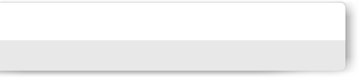

目录介绍
01
学习目标
02
内容
03
总结回顾
04
练习
www.usian.cn

Slide 4
学习目标
1.1知识目标
1、事件对象常见属性
2、常用事件
3、事件对象的兼容性写法
www.usian.cn

Slide 5
1.常用事件属性
属性 | 作用
screenX | 光标相对于该屏幕的水平位置
screenY | 光标相对于该屏幕的垂直位置
target | 该事件被传送到的对象
clientX | 光标相对于该网页的水平位置 （当前可见区域）
clientY | 光标相对于该网页的垂直位置 （当前可见区域）
www.usian.cn

Slide 6
2.常用事件
click：当用户单击鼠标按钮或按下回车键时触发。
dblclick：当用户双击主鼠标按钮时触发。
mousedown：当用户按下了鼠标还未弹起时触发。
mouseup：当用户释放鼠标按钮时触发。
mouseover/mouseenter：当鼠标移到某个元素上方时触发。
mouseout/mouseleave：当鼠标移出某个元素上方时触发。
mousemove：当鼠标指针在元素上移动时触发。
contextmenu:当用户右击鼠标按钮。
www.usian.cn

Slide 7
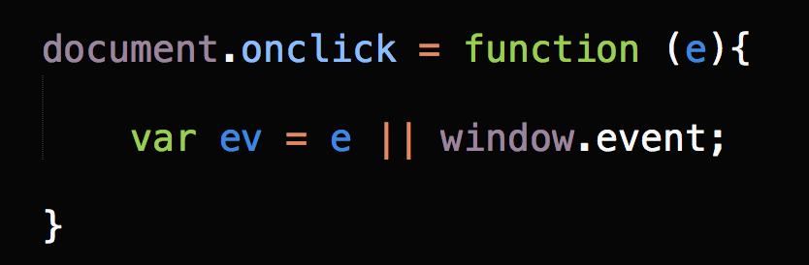
3.事件对象的兼容性写法
www.usian.cn

Slide 8
4.键盘事件
键盘事件
keydown：当用户按下键盘上任意键触发
keypress：当用户按下键盘上的F1-F12、Backspace、Enter、 Escape和箭头方向键时不会触发
keyup：当用户释放键盘上的键触发。
www.usian.cn

Slide 9
5.HTML标签事件
load：当页面完全加载后在window 上面触发，或当框架集加载完毕后在框架集上触发。
unload：当页面完全卸载后在window 上面触发，或当框架集卸载后在框架集上触发。
select：当用户选择文本框(input 或textarea)中的一个或多个字符触发。
change：当文本框(input 或textarea)内容改变且失去焦点后触发。
www.usian.cn

Slide 10
5.HTML标签事件
focus：当页面或者元素获得焦点时在window 及相关元素上面触发。
blur：当页面或元素失去焦点时在window 及相关元素上触发。
submit：当用户点击提交按钮在<form>元素上触发。
reset：当用户点击重置按钮在<form>元素上触发。
resize：当窗口或框架的大小变化时在window 或框架上触发。
scroll：当用户滚动带滚动条的元素时触发。
www.usian.cn

Slide 11
6.案例
1、回车提交留言
2、效果拖拽
3、鼠标右击菜单
www.usian.cn

Slide 12
1.键盘事件
onkeydown : 按下按键 keydown携带的一个参数是:keyCode,这个参数里的是每个按键的编码,我们可以通过编码来判断用户按的是哪个按键
keyup: 按下按键抬起
练习：使用键盘的上下左右键控制div移动
www.usian.cn

Slide 13

1.键盘事件
接球游戏
移动下面的面板，接住运动的小球
www.usian.cn

Slide 14
2.输入框事件
focus 当输入框聚焦的时候触发
blur 当输入框失焦的时候触发
input 当输入的时候实时触发
change 当输入框内容修改的时候且失去焦点触发
www.usian.cn

Slide 15
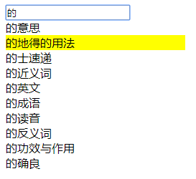
2.输入框事件
实现百度下拉菜单效果
//跨域网络请求抓取百度数据
function getData(text){
var oScript = document.createElement("script");
oScript.src = "https://sp0.baidu.com/5a1Fazu8AA54nxGko9WTAnF6hhy/su?wd="+text+"&json=1&p=3&sid=1420_21087_17001_23631_20929&req=2&csor=1&cb=callBack";
document.body.appendChild(oScript);
oScript.remove();
}
www.usian.cn

Slide 16
3.表单事件
在表单中,通过点击submit按钮可以将表单中的内容提交到指定的URL中,我们也可以指定submit触发的事件,进行自定义操作。
submit按钮默认是执行表单提交的。如何做才能不让他跳转呢?这就需要我们拦截系统默认事件我 们可以通过 return false 来拦截系统默认的事件我们还可以使用 preventDefault 来拦截,只是 preventDefault 对ie6--ie8不兼容
练习：点击表单中的submit按钮，阻止表单提交
www.usian.cn

Slide 17
3.事件冒泡
当一个元素上的事件被触发的时候，比如说鼠标点击了一个按钮，同样的事件将会在那个元素的所有祖先元素中被触发。这一过程被称为事件冒泡；这个事件从原始元素开始一直冒泡到DOM树的最上层。
顺序
IE 6.0:
div -> body -> html -> document
其他浏览器:
div -> body -> html -> document -> window
注：不是所有的事件都能冒泡。以下事件不冒泡：blur、focus、load、unload
www.usian.cn

Slide 18
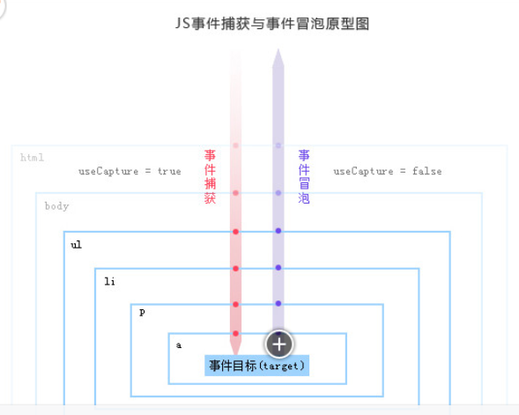
3.事件冒泡
事件捕获是由外到内进行捕获，事件冒泡是由内到外进行冒泡，事件捕获确定了哪些DOM元素能够处理这个事件，事件冒泡是由内到外依次执行挂接在DOM对象上的某类事件
事件冒泡(事件传递) 子标签发生事件后,向父级发送该事件,一直追溯到document。如:点击一个嵌套在 body中的button,则该button的onclick事件也会传递给body、document中,触发他们 的onclick里触发的函数。
www.usian.cn

Slide 19
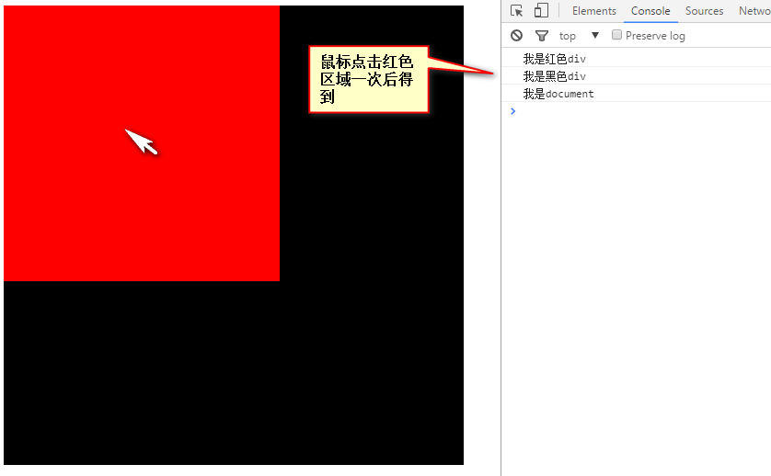
3.事件冒泡
www.usian.cn

Slide 20
4.阻止事件冒泡
由于事件冒泡会触发绑定在父标签上的同类型事件,会给我们的开发带来很多麻烦, 所以我们需要取消事件冒泡。
标准浏览器和ie浏览器
w3c的方法是event.stopPropagation()
IE则是使用event.cancelBubble = true
兼容写法
if(event && event.stopPropagation){
event.stopPropagation(); // w3c 标准
}else{
event.cancelBubble = true; // ie 678 ie浏览器
}
www.usian.cn

Slide 21
5.事件绑定
1、行内绑定
<button onclick = “func1”></button>
2、给属性赋值的方式绑定
oBtn.onclick = function(){}
3、挂接的方式绑定
oBtn.addEventListener(“click”,clickHandler)
function clickHandler(){}
注：addEventListener的事件绑定方式不会出现事件覆盖，这种方式的事件绑定代码复用性高，耦合性低，推荐使用这种方式进行事件绑定
www.usian.cn

Slide 22
5.事件绑定的兼容性写法
function addEvent(obj,event,func){
if(obj.addEventListener){
obj.addEventListener(event,func);
}else{
obj.attachEvent("on"+event,func);
}
}
www.usian.cn

Slide 23
6.事件移除
有了绑定事件,自然有移除事件,根据是否是IE浏览器有两种写法: 非IE浏览器:target.removeEventListener(type,listener,useCapture);
target :文档节点、document、window 或 XMLHttpRequest。 type :字符串,事件名称,不含“on”,比如“click”、“mouseover”、“keydown”等。
listener :事件挂接函数名。 useCapture :是否使用捕捉,一般用 false。 （一般情况下不予考虑）
www.usian.cn

Slide 24
6.事件移除兼容性写法
function removeEvent(obj,event,func){
if(obj.removeEventListener){
obj.removeEventListener(event,func);
}else{
obj.detachEvent("on"+event,func);
}
}
www.usian.cn

Slide 25
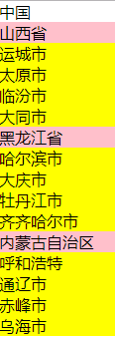
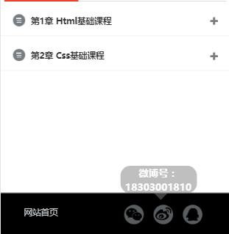
7、实例
三级下拉菜单
点击微博图标按钮出现微博号，点击空白微博号消失
www.usian.cn

Slide 26

7、实例
已知数据如下，实现二级联动效果
var city = [
{"烟台":["烟台大学文经学院","烟台大学","烟台理工大学"]},
{"青岛":["青岛大学","青岛理工大学","中国海洋大学"]},
{"北京":["北京吉利大学","北京电影学院","中央戏剧学院","二外"]}
];
www.usian.cn

Slide 27
1.滚轮事件
在当我们滚动鼠标滚轮时,就触发了鼠标的滚轮事件,常见的有通过滚轮来移动页面。 在绑定滚轮事件时,我们需要注意浏览器之间的兼容,主要是处理火狐浏览器和其他浏览器之间的兼容性。在火狐浏览器中,滚轮事件叫做: DOMMouseScroll ,其他浏览器中,滚轮事件叫做: mousewheel
www.usian.cn

Slide 28
1.滚轮事件兼容性写法
event.detail 火狐浏览器用到的属性
if(event.detail > 0){
console.log("向下滑动"+event.detail);
}else if(event.detail < 0){
console.log("向上滑动"+event.detail);
}
event.wheelDelta 非火狐浏览器用到的属性
if(event.wheelDelta > 0){
console.log("向上滚动");
}else if(event.wheelDelta < 0){
console.log("向下滚动");
}
www.usian.cn

Slide 29
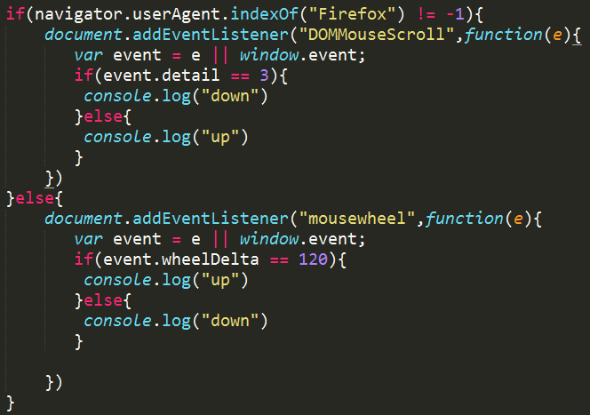
1.滚轮事件兼容性写法
www.usian.cn

Slide 30
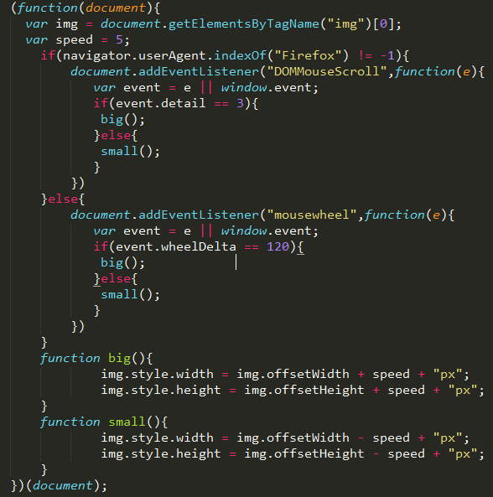
1.滚轮事件案例
滚动滚轮实现图片放大缩小
www.usian.cn

Slide 31
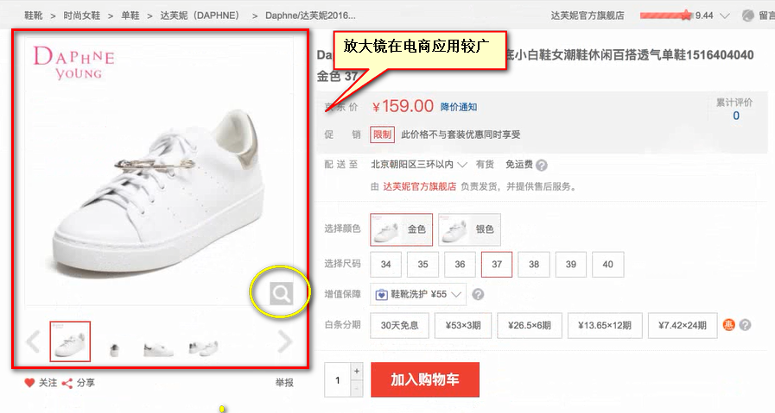
2.放大镜效果
www.usian.cn

Slide 32
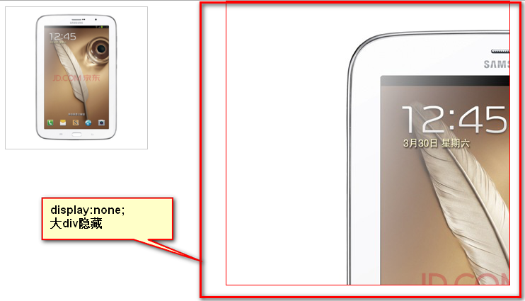
2.放大镜效果
1:给mindiv添加mousemove事件
2:当鼠标在mindiv上面移动的时，slider和maxdiv出现
3:让slider跟随鼠标移动,并且鼠标箭头在slider正中间显示
4:如果x值小于0时，让slider停留在left=0，如果x值大于(min-slider宽度)时,让slider停留在left=(min-slider宽度),y值同理
5:如果鼠标移出minDiv时，让slider和maxDiv隐藏
www.usian.cn

Slide 33
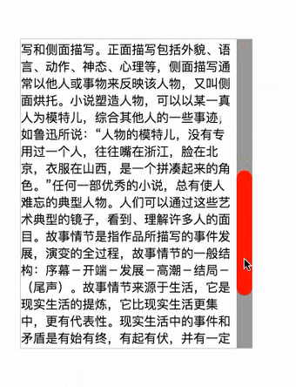
3.自定义滚动条
原理分析：
外边框的高度除以文本高度=小滑块的高度除以滑块框的高度
小滑块儿高度= 外边框的高度/文本高度*滑块儿框的高度
maxMove = scroll.offsetHeight-moves.offsetHeight;
小块儿可移动的最大距离=滚动框高度-小块儿高度
maxTxt = txt.offsetHeight-warp.clientHeight;
文本可移动的最大距离=文本高度-外边框高度
txtT = mt/maxMove*maxTxt;
文本的top值/ 文本可移动的最大距离= 小块儿的top值/小块儿可移动的最大距离
www.usian.cn

Slide 34
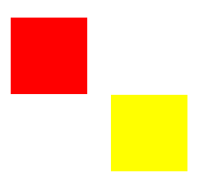
4.碰撞检测
a
检测两个矩形是否发生了碰撞,就是检测矩形的上下
左右四个边是否发生重叠交叉。以下是发生碰撞的条
件（假设a为碰撞物体，b为被碰撞物体）:
红盒子与黄盒子的左上侧碰撞
红盒子与黄盒子的左下侧碰撞
红盒子与黄盒子的右上侧碰撞
红盒子与黄盒子的右下侧碰撞
b
www.usian.cn

Slide 35
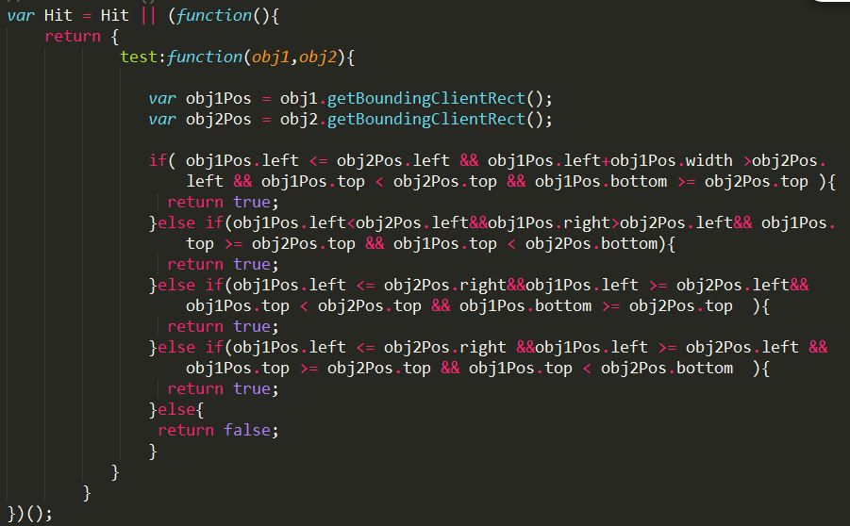
4.碰撞检测代码实现
www.usian.cn

Slide 36
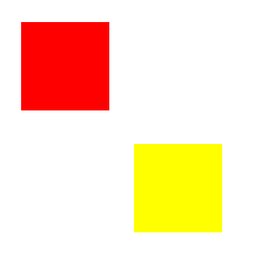

4.练习
拖动小块儿移动，与另一个小块儿发生碰撞，碰撞过后改变小块儿的背景颜色
www.usian.cn

Slide 37
THANKS
www.usian.cn
本课程版权归积云教育独家所有
未经书面同意私自录制、转载等行为均属违法行为
积云教育将保留所有追责权利

